Slide 1

กลุ่มที่ 10
CAFÉ BAR

Slide 2

วัตถุประสงค์

Slide 3
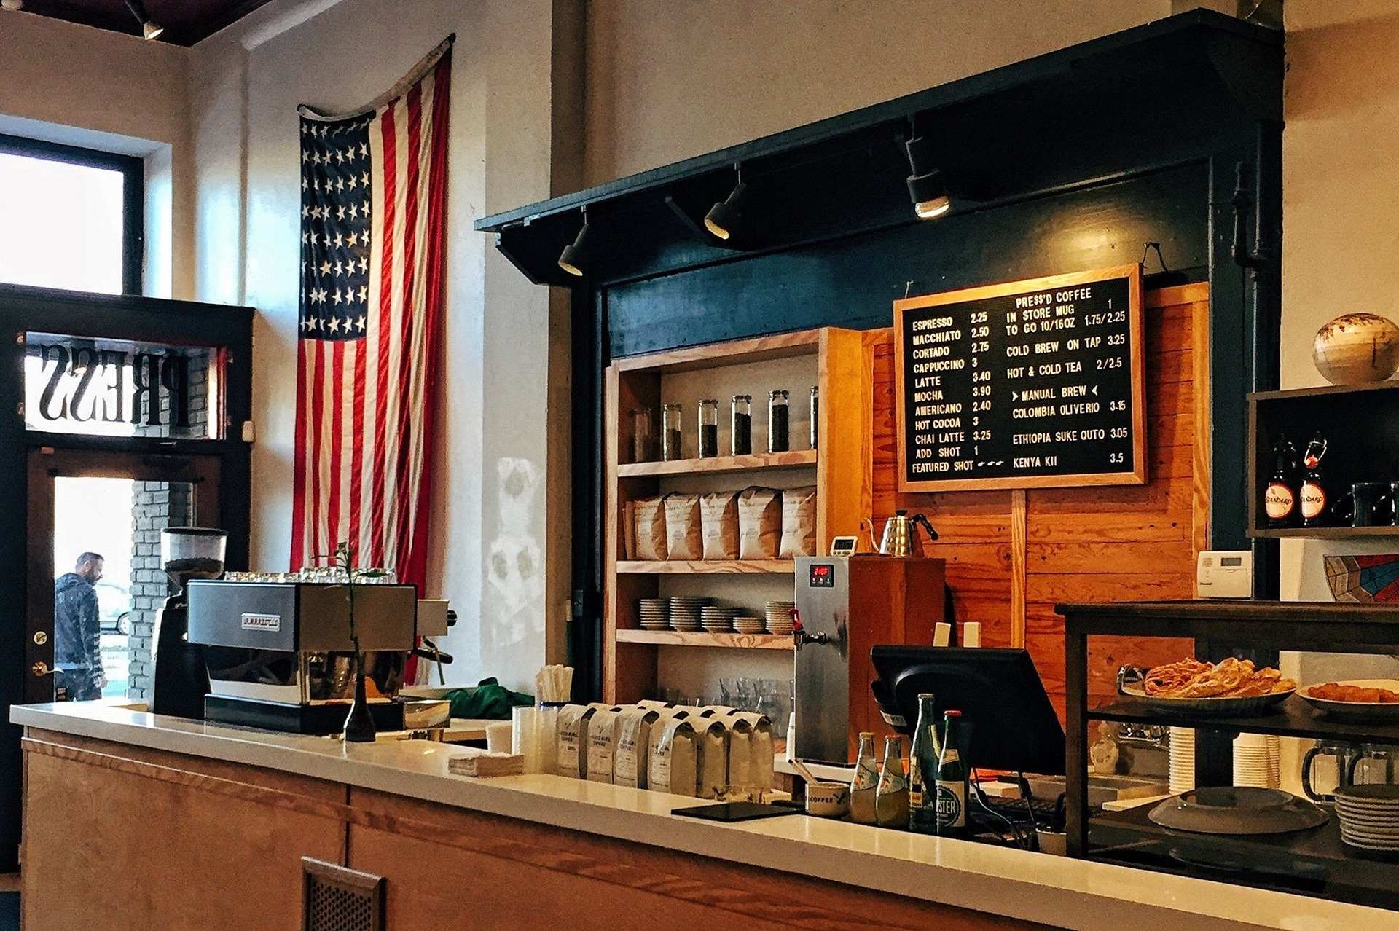
C a f e
O F F
E E
วัตถุประสงค์
เพื่อลดภาระของพนักงานในการจดออเดอร์
ประหยัดเวลาในการให้บริการ
ลดความผิดพลาดในการคำนวณราคา

Slide 4

ตัวอย่างform

Slide 5
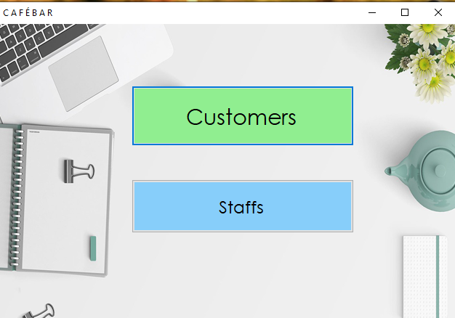
สำหรับลูกค้า
Customer เป็นตัวเลือกสำหรับลูกค้า
ที่ต้องการเข้ามาสั่งซื้อกาแฟ

Slide 6
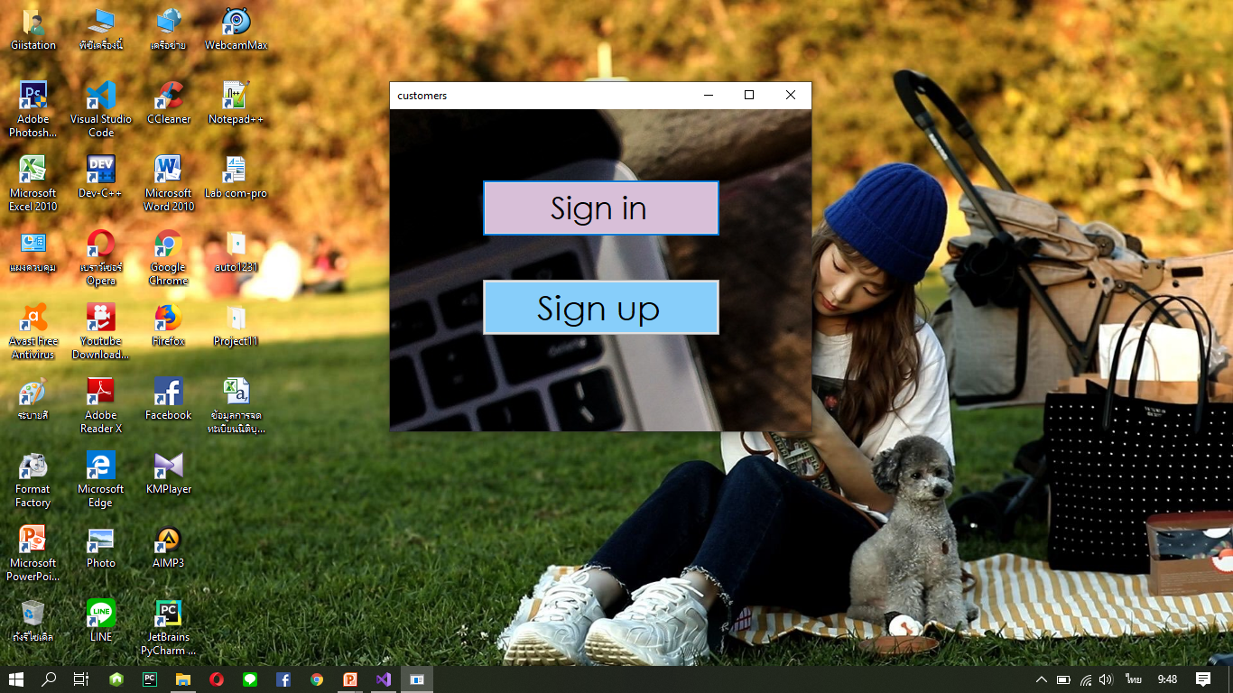
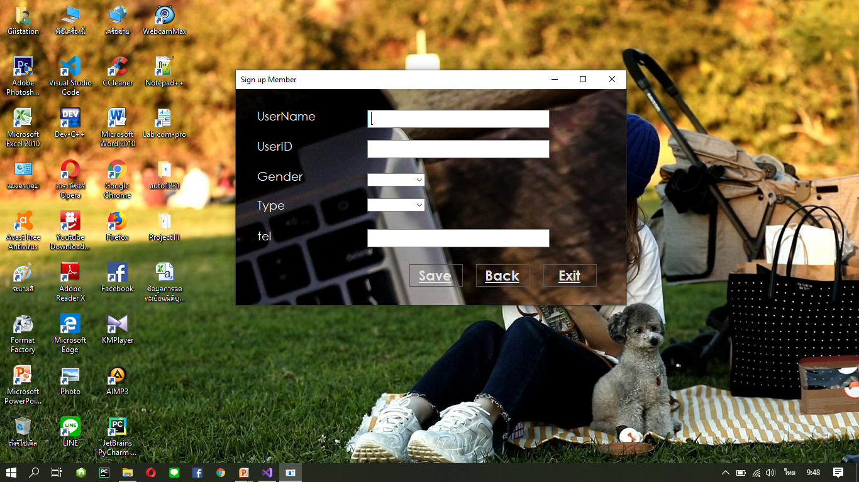
สำหรับลูกค้า
Sign up สำหรับคนที่ต้องการ
สมัครสมาชิกเพื่อlog in เข้าสั่งสินค้า

Slide 7
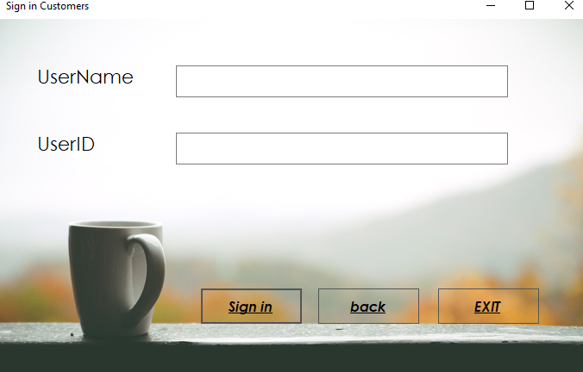
สำหรับลูกค้า
Sign in สำหรับผู้ที่เป็นสมาชิกแล้ว ใช้ log in เข้าสั่งสินค้า

Slide 8
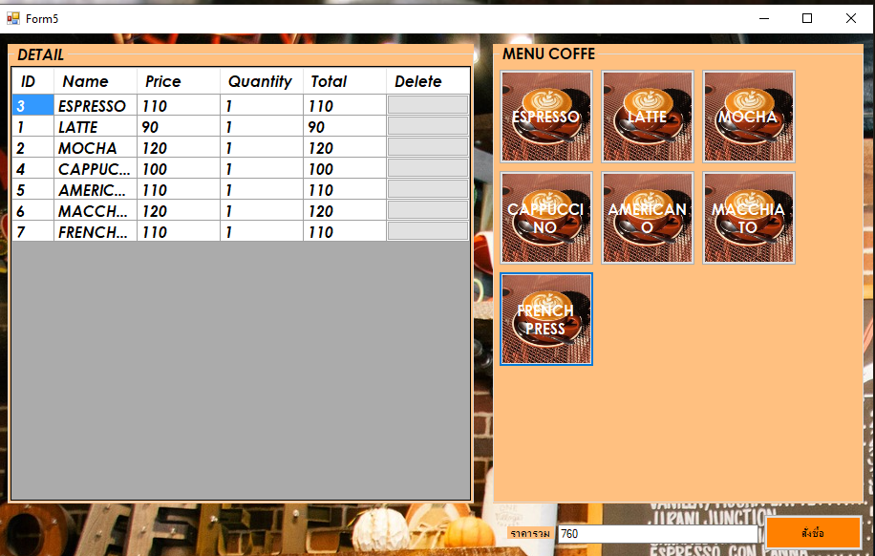
สำหรับลูกค้า
MENU COFFEE เป็นเมนูกาแฟที่ให้ลูกค้าเลือกซื้อ
DETAIL คือรายละเอียดสินค้าที่ลูกค้าเลือก

Slide 9
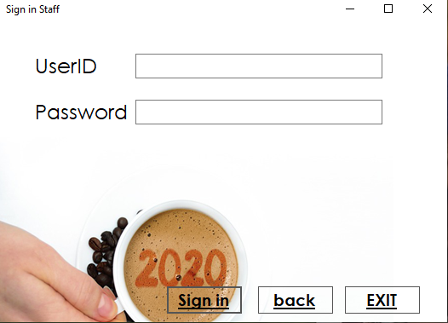
พนักงาน
Staffs เป็นตัวเลือกสำหรับพนักงานของร้าน staff , manager , admin

Slide 10
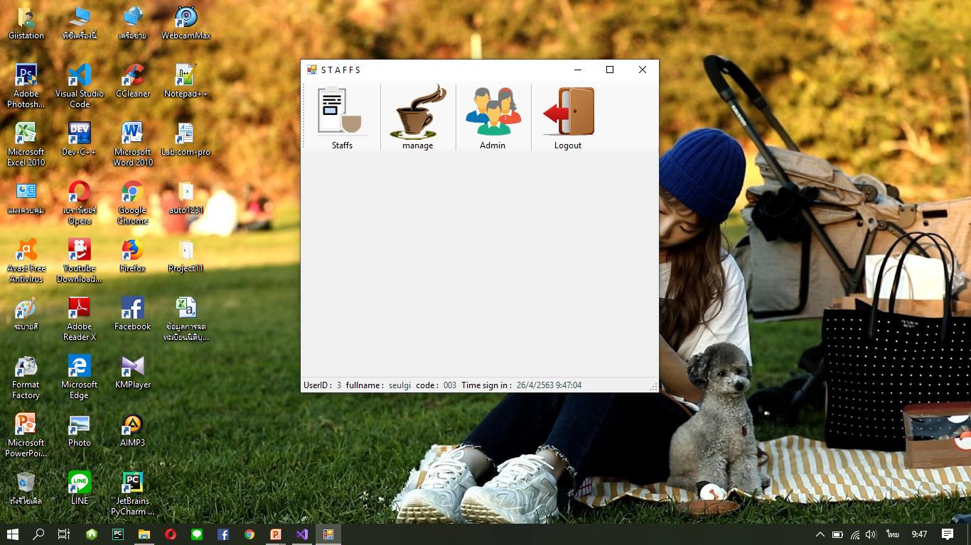
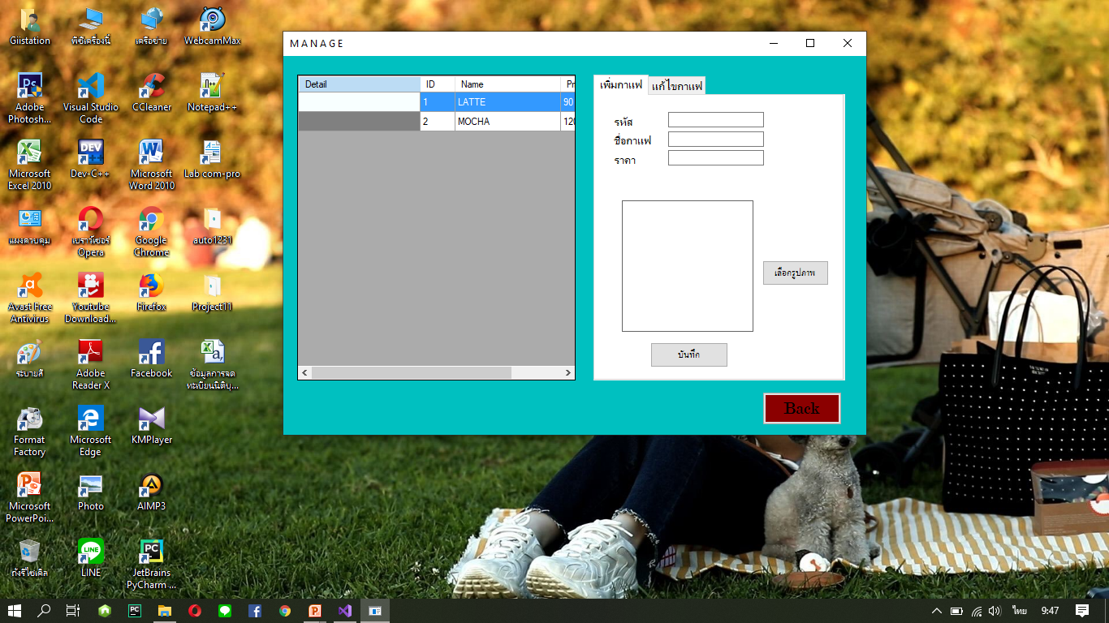
พนักงาน

Slide 11
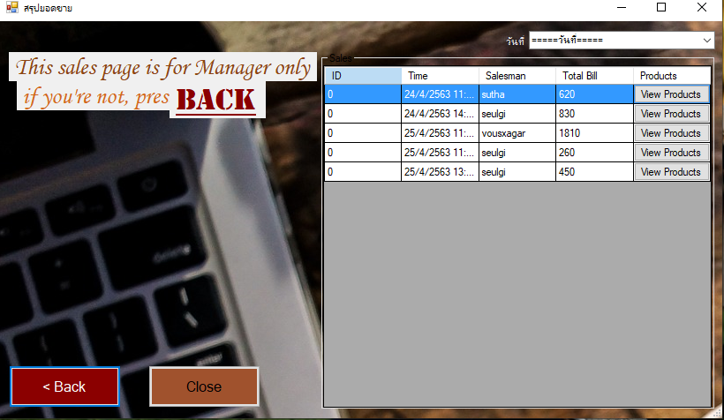
พนักงาน

Slide 12
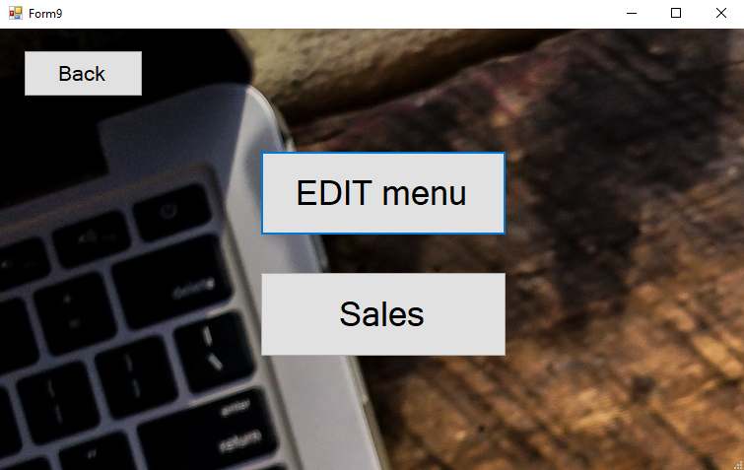
พนักงาน

Slide 13
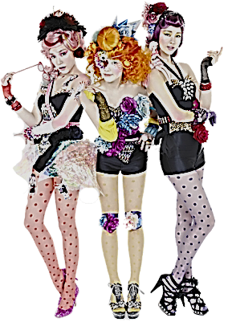

Member
6140200798 กุลธิดา ศรีวะสุทธิ์
6140206159 สิรินทรา มนปราณีต
6140206316 สุธาสินี หลักหาญ

Slide 14

THANK YOU

